Slide 1
РЕАЛИЗАЦИЯ СИСТЕМЫ HMI ДЛЯ БЕСКОНТАКТНОГО УПРАВЛЕНИЯ ОБОРУДОВАНИЕМ НА ОСНОВЕ ЖЕСТОВЫХ КОМАНД
Цель работы: Разработка программного HMI для распознавания жестов в видеопотоке и выполнением команд компьютера, согласно распознанному жесту.
Задачи:
Разработать инструмент для сбора данных.
Собрать данные для обучения нейронной сети.
Провести анализ и обработку собранных данных для подготовки датасета.
Обучить рекуррентную нейронную сеть LSTM для классификации.
Разработать приложение системы HMI для идентификации жестовых команд в видеопотоке.

Slide 2
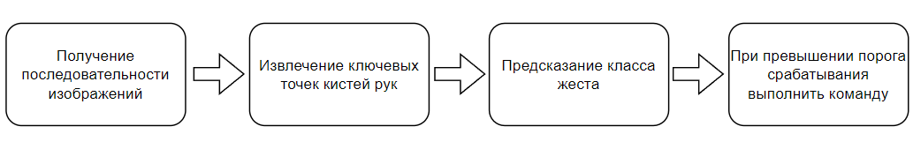
Структурная схема работы системы

Slide 3
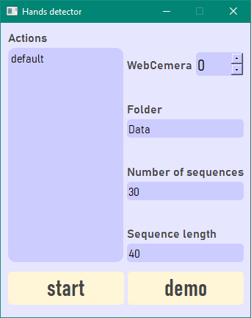
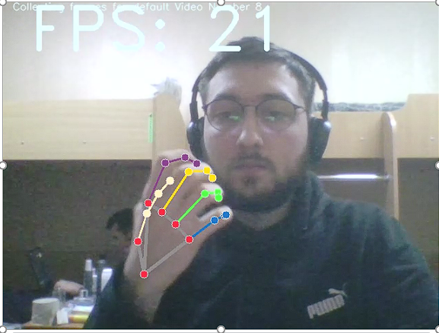
Приложение сбора данных

Slide 4
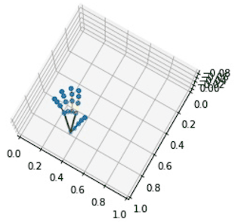
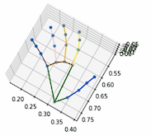
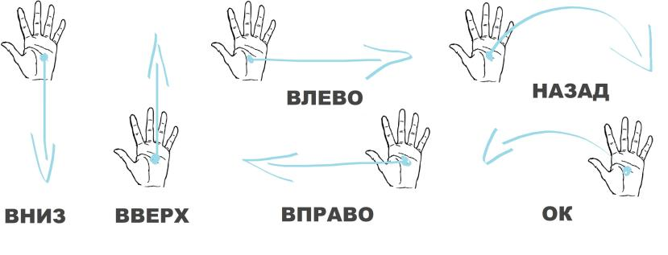
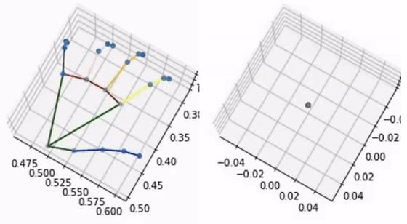
Сбор и обработка данных

Slide 5
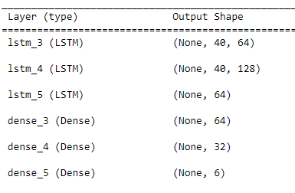
Структура нейронной сети
Вход – 40х126
ReLU
ReLU
ReLU
ReLU
Softmax
Выход
40х21х3 (5040) => 6

Slide 6
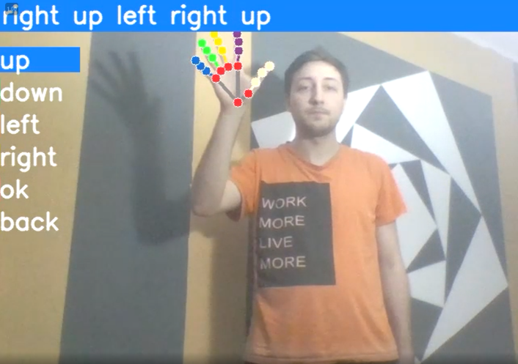
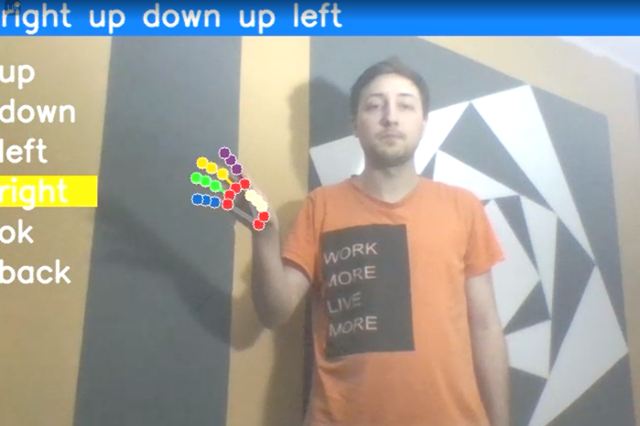
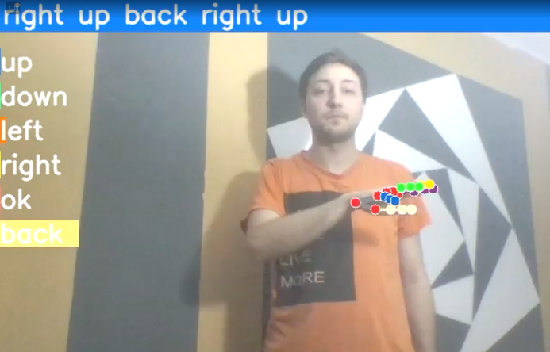
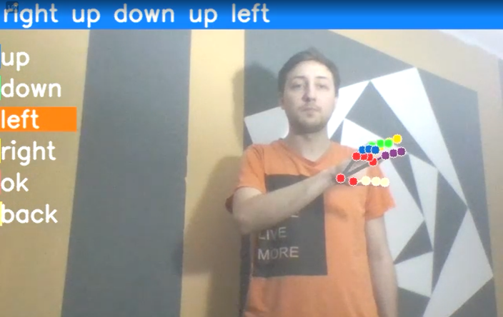
Интерфейс приложения системы HMI

